Slide 1
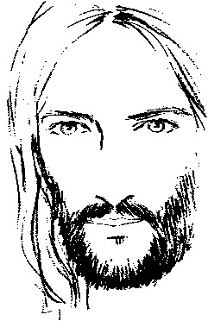
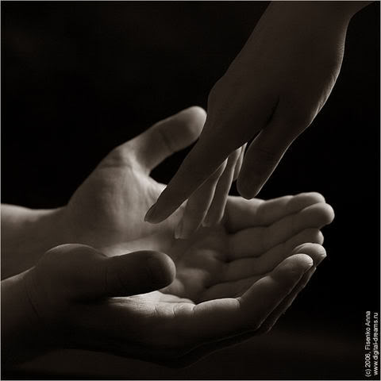
Pescador de hombres

Slide 2

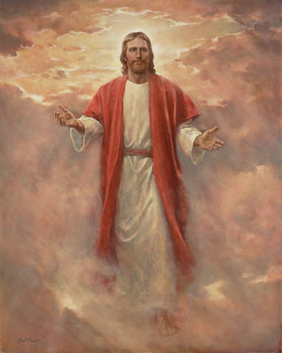

Slide 3
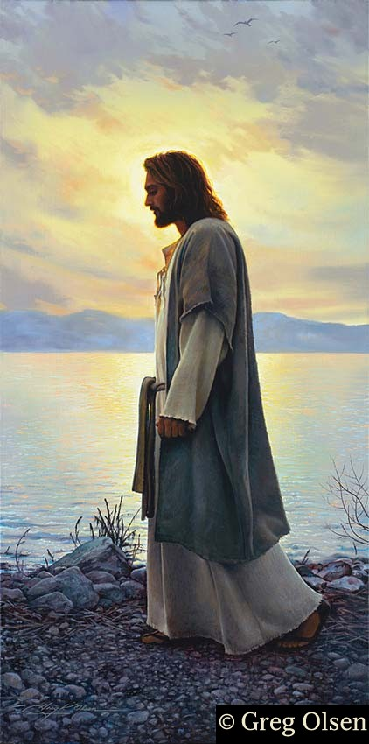


Slide 4
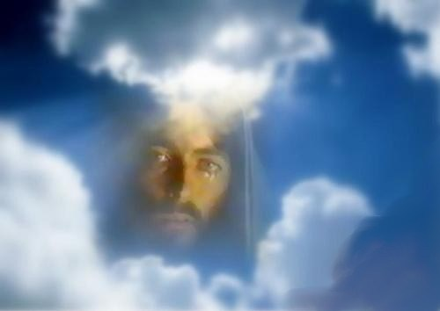

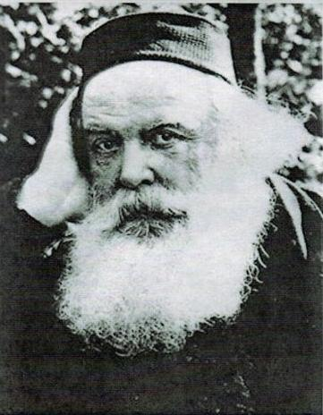


Slide 5


Slide 6
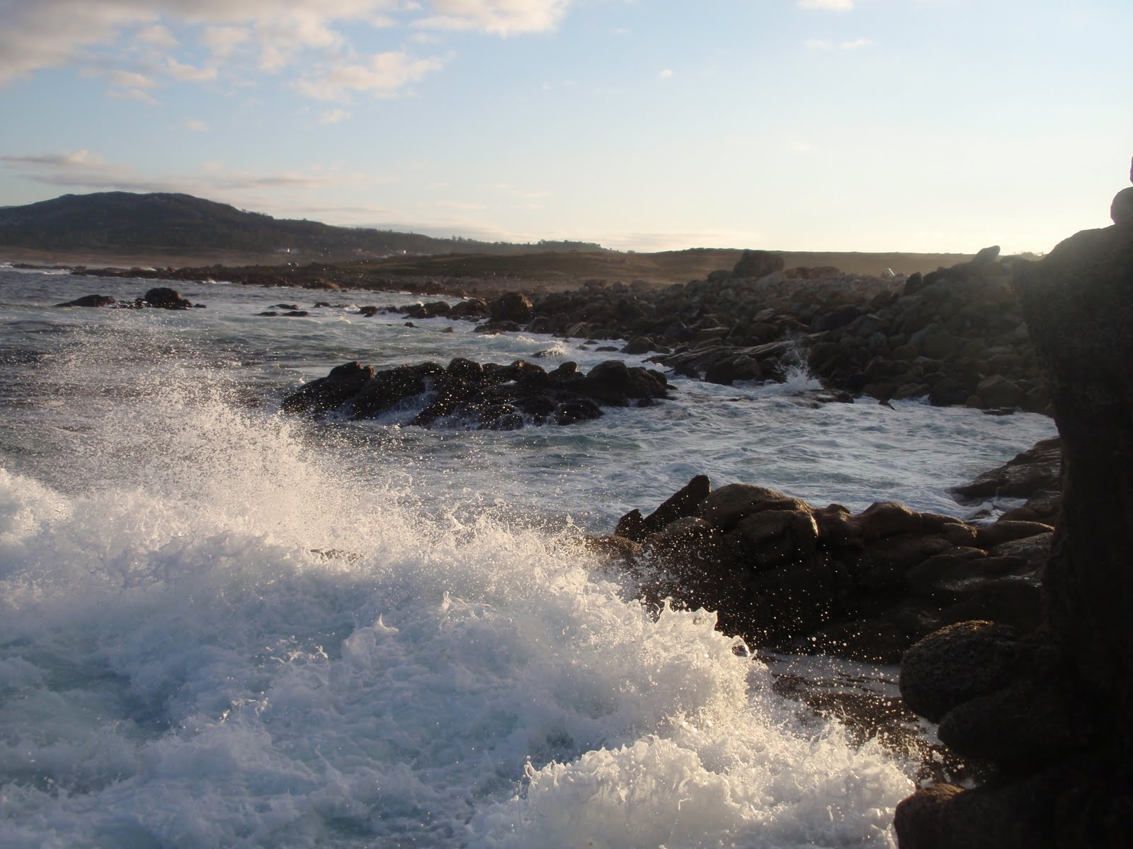
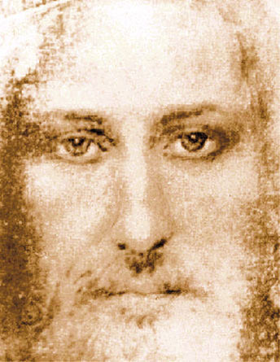



Slide 7
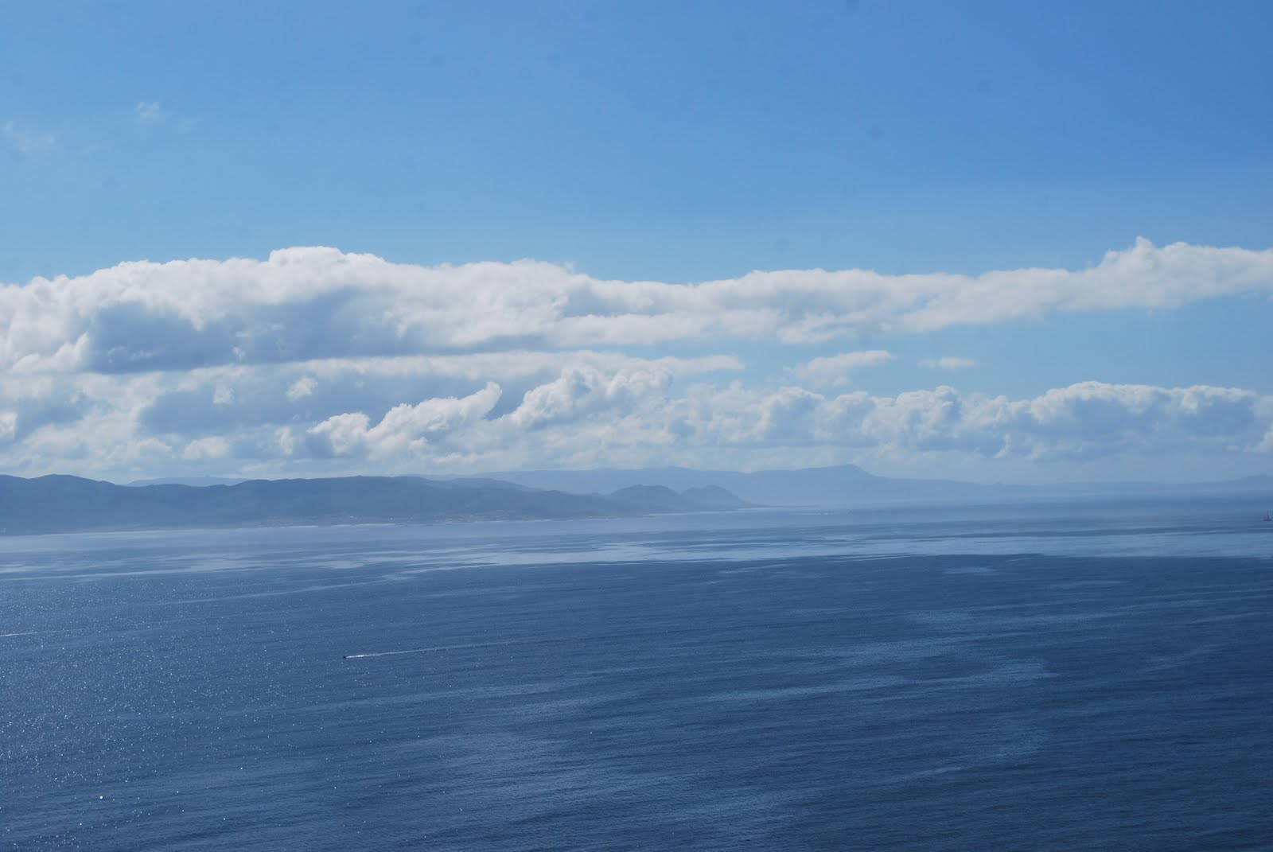

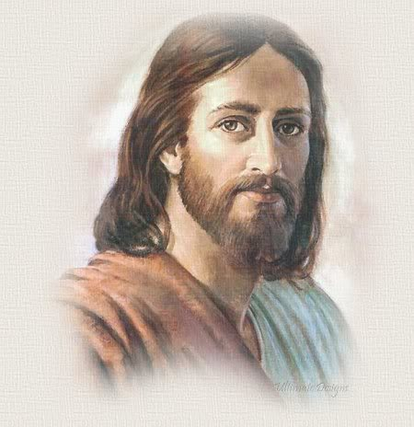
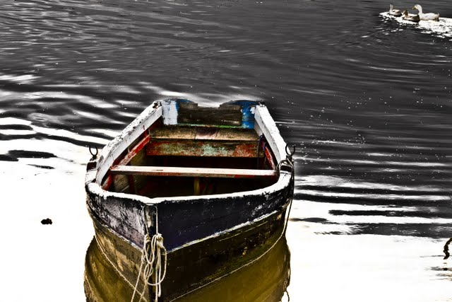

Slide 8
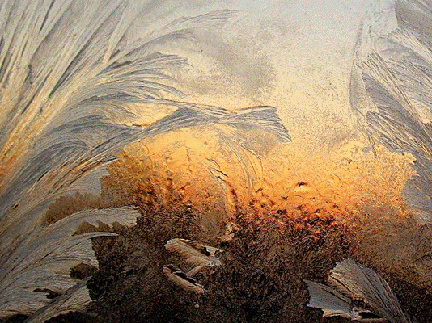
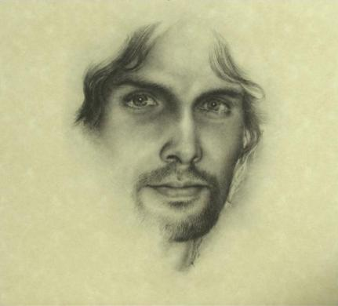

Slide 9


Slide 10
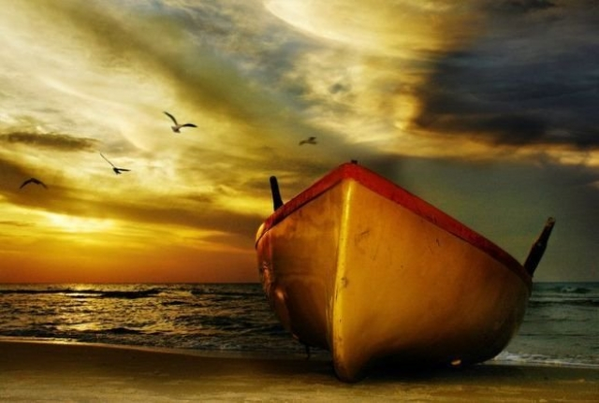

Slide 11

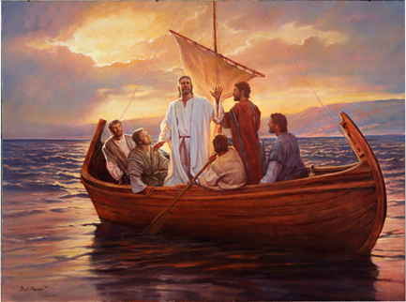

Slide 12
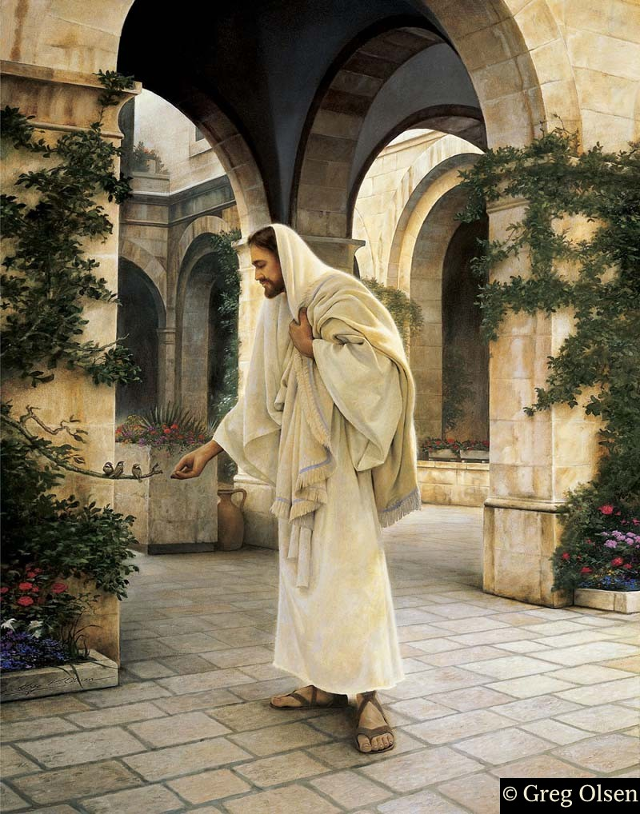


Slide 13
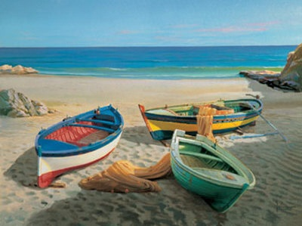

Slide 14
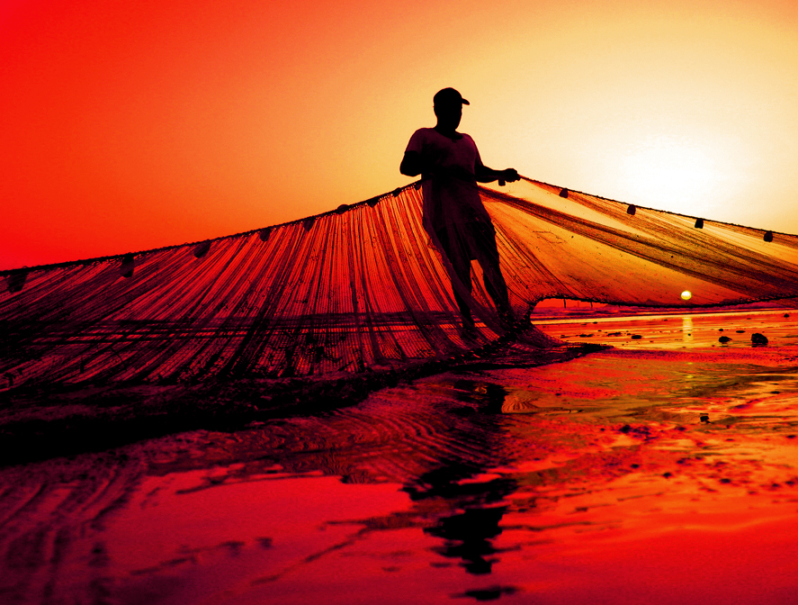

Slide 15
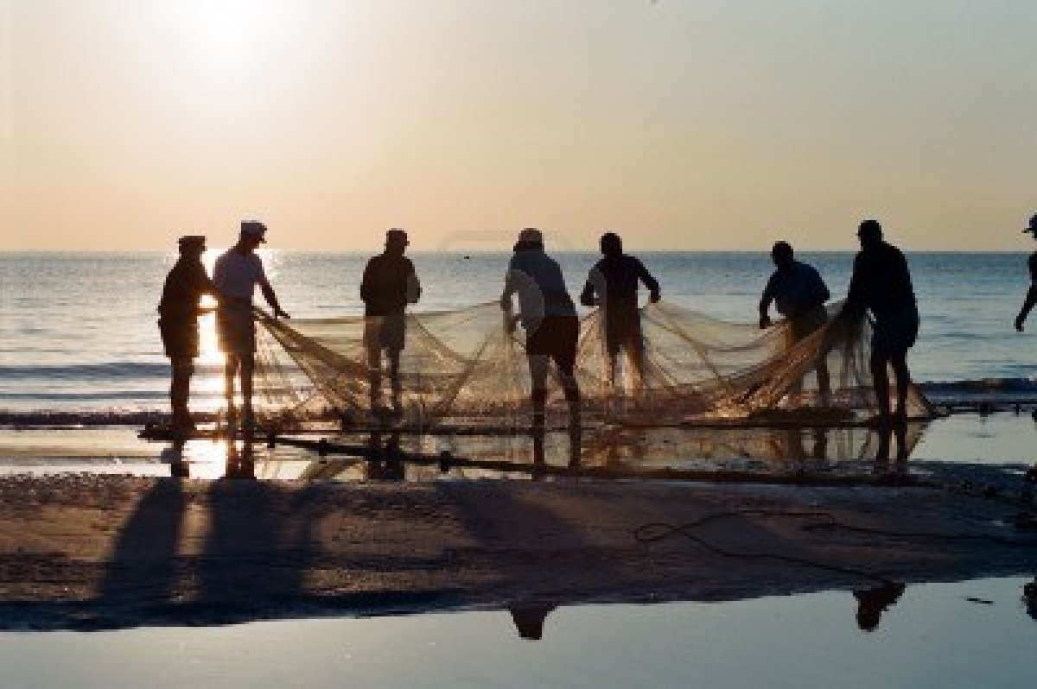

Slide 16
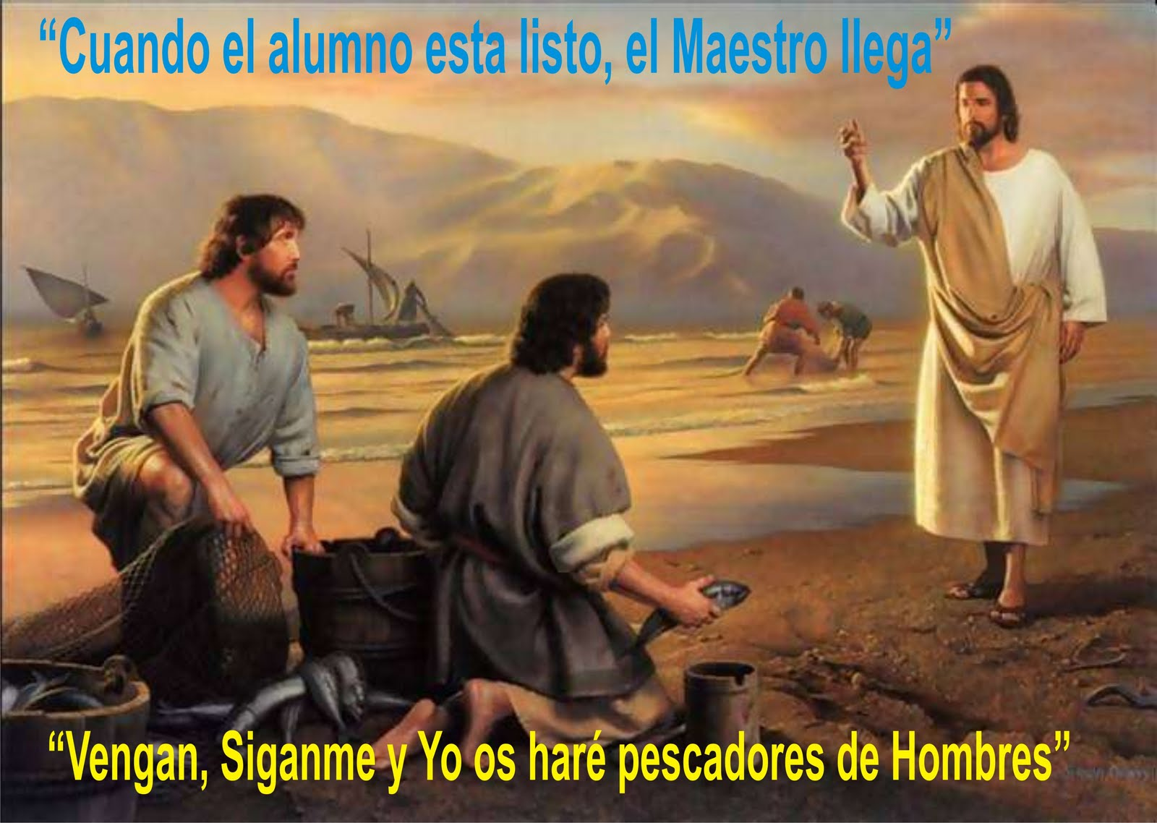

Slide 17
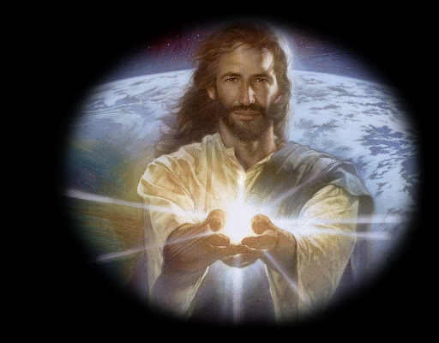

Slide 18
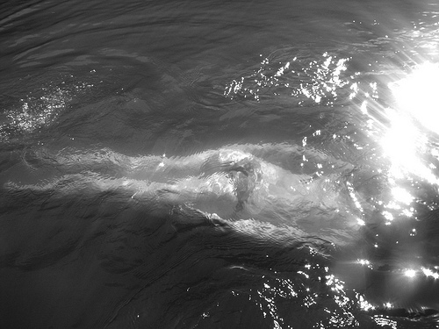
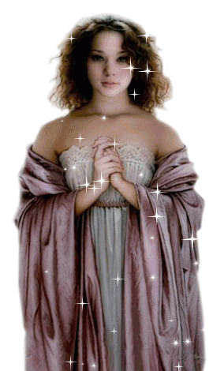

Slide 19
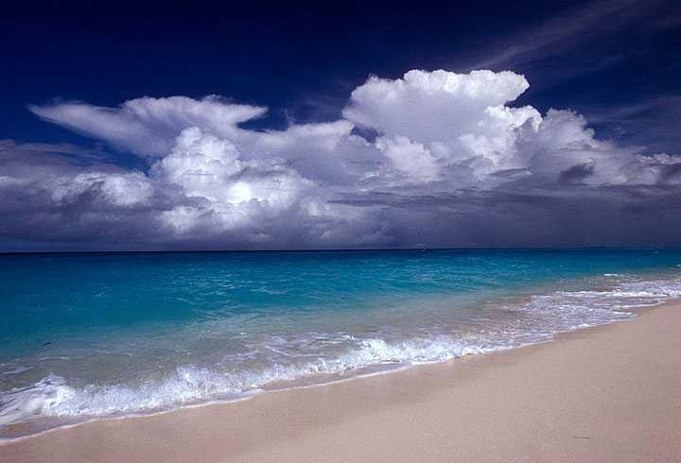

Slide 20
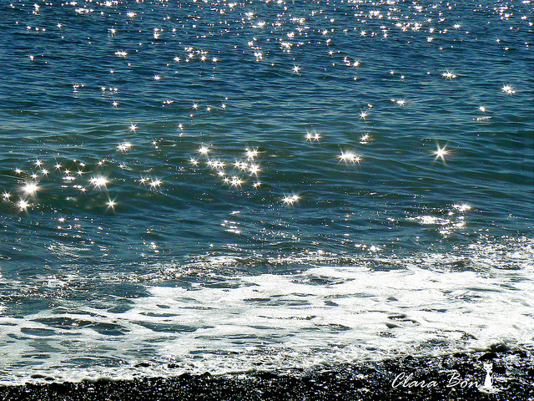
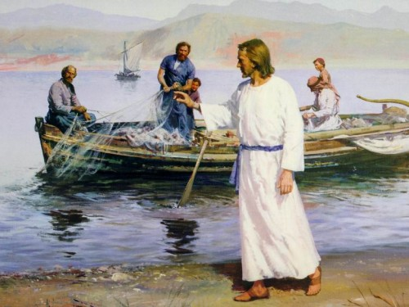

Slide 21
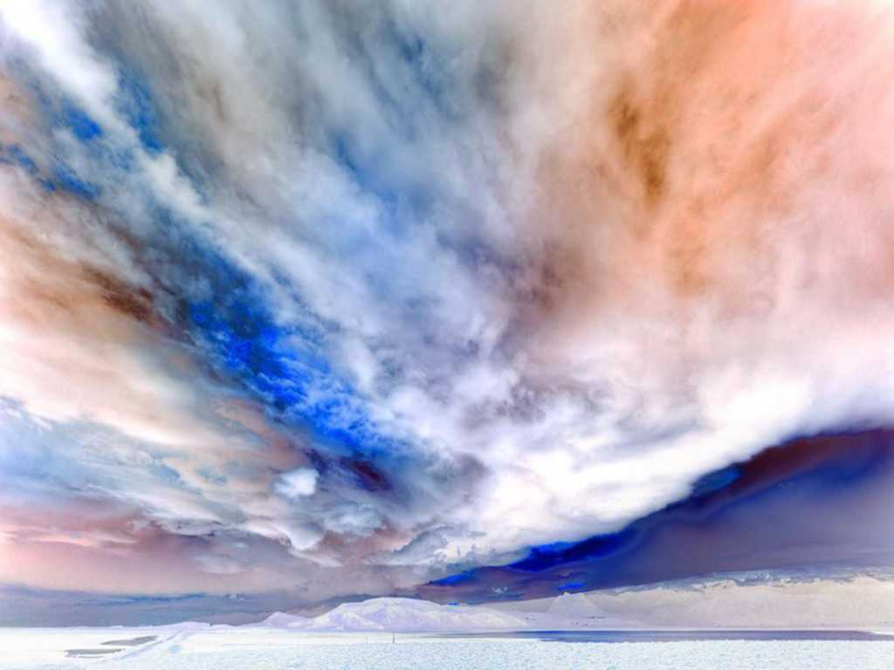
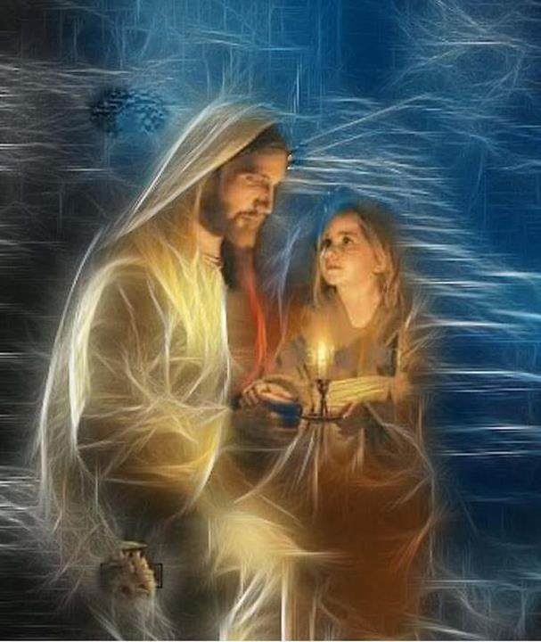

Slide 22

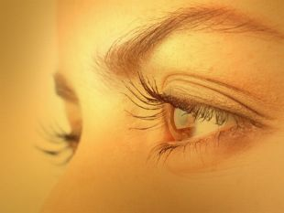


Slide 23
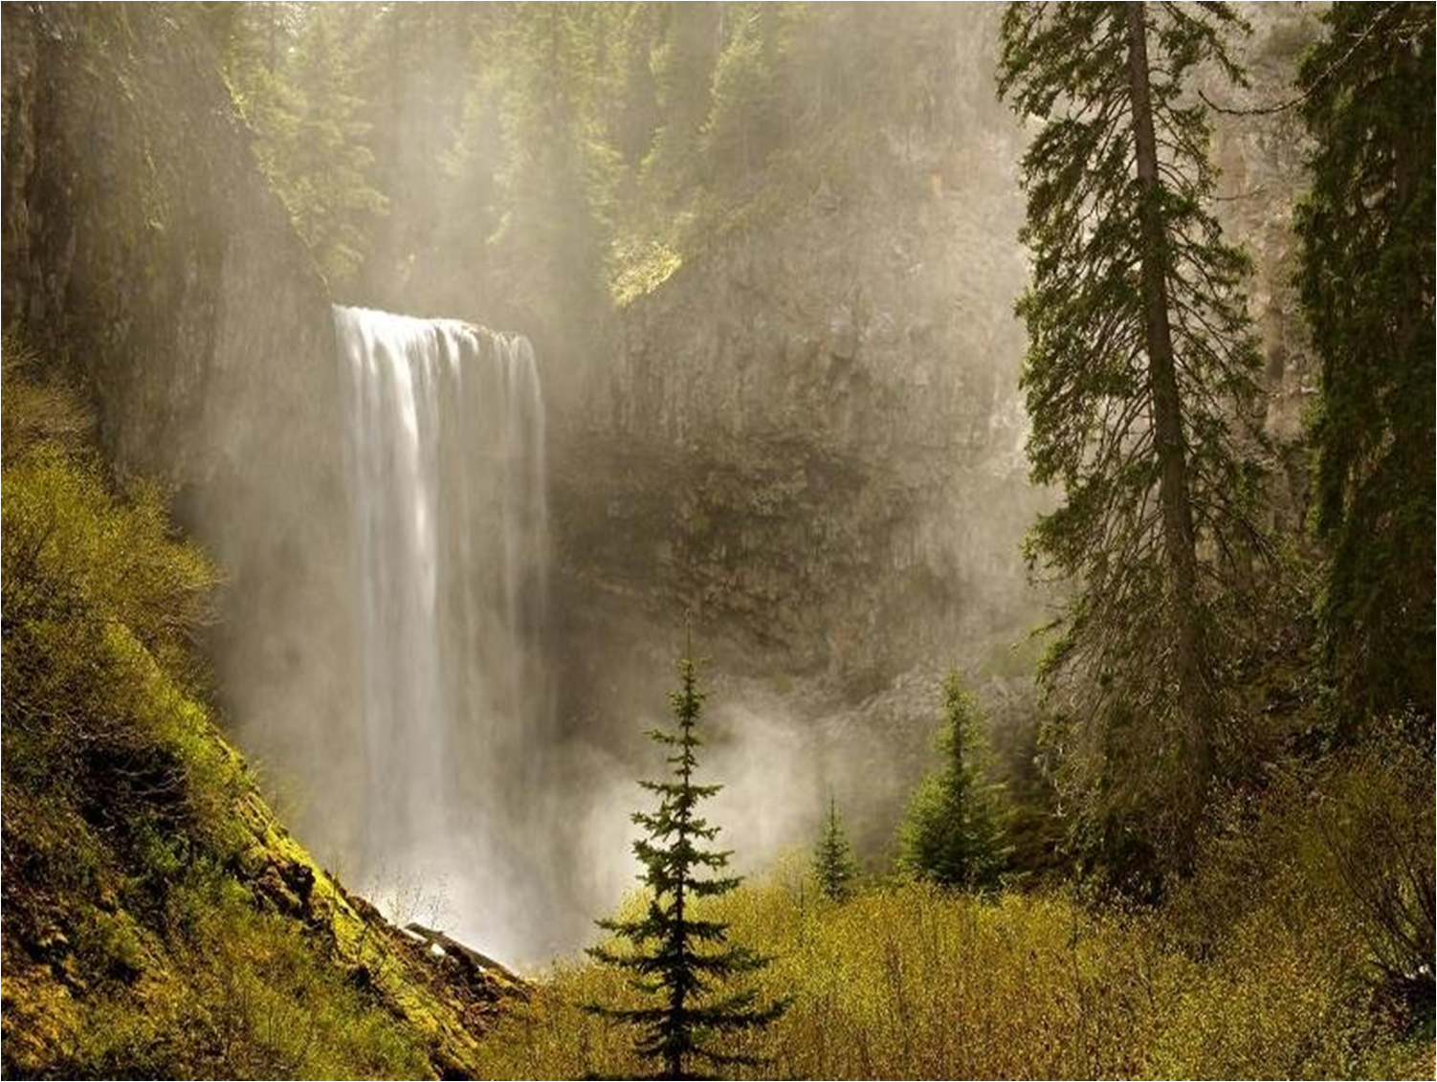



Slide 24



Slide 25


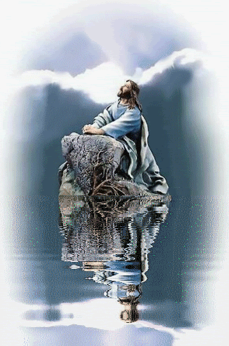

Slide 26



Slide 27


Slide 28



Slide 29


Slide 30
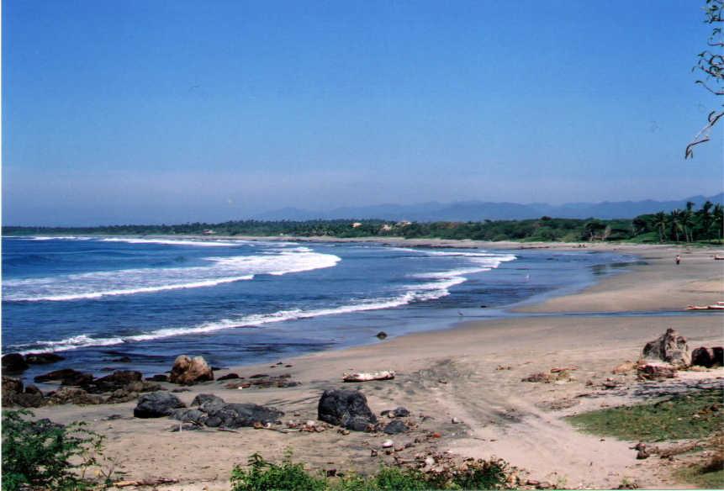

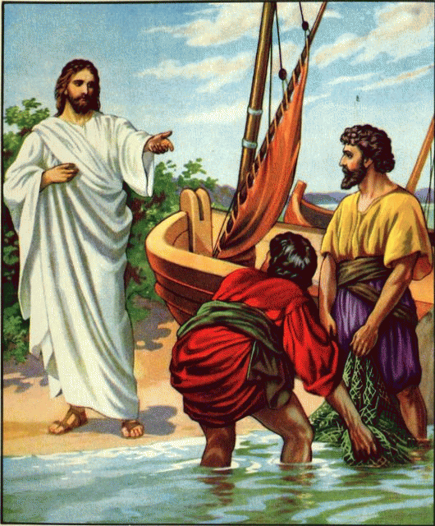
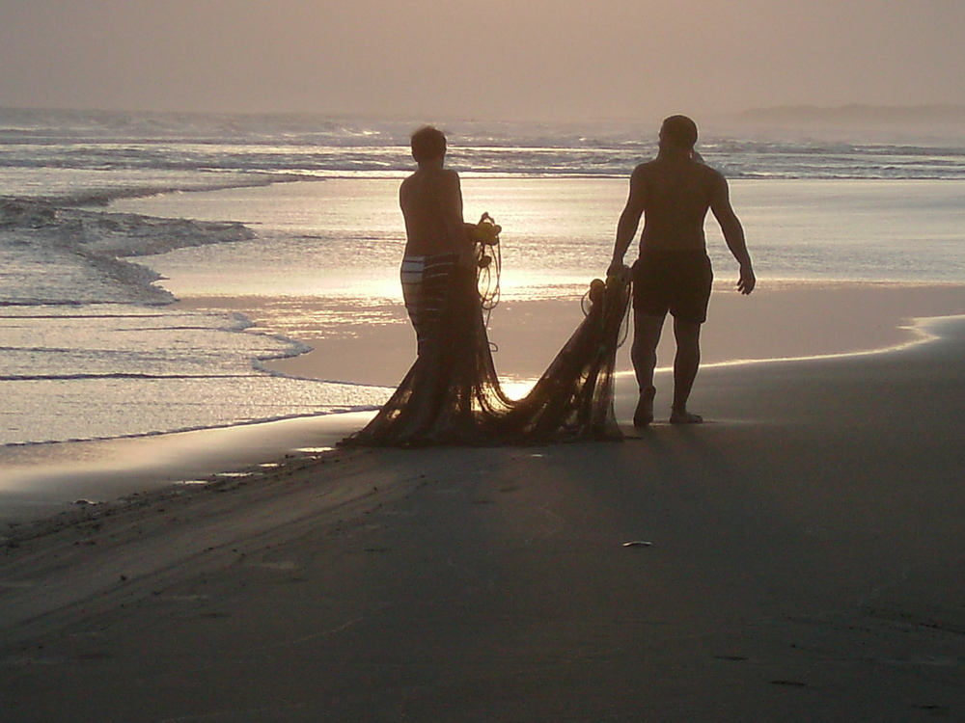

Slide 31

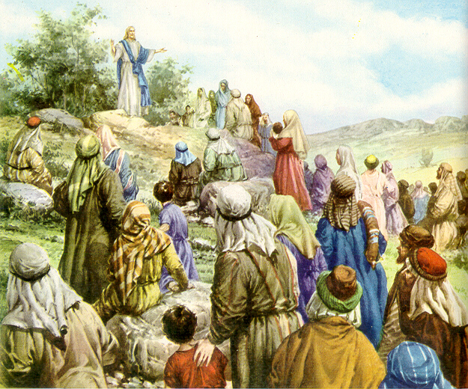

Slide 32







Slide 33




Slide 34




Slide 35

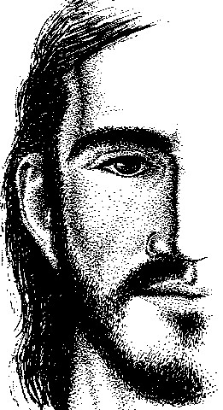

Slide 36
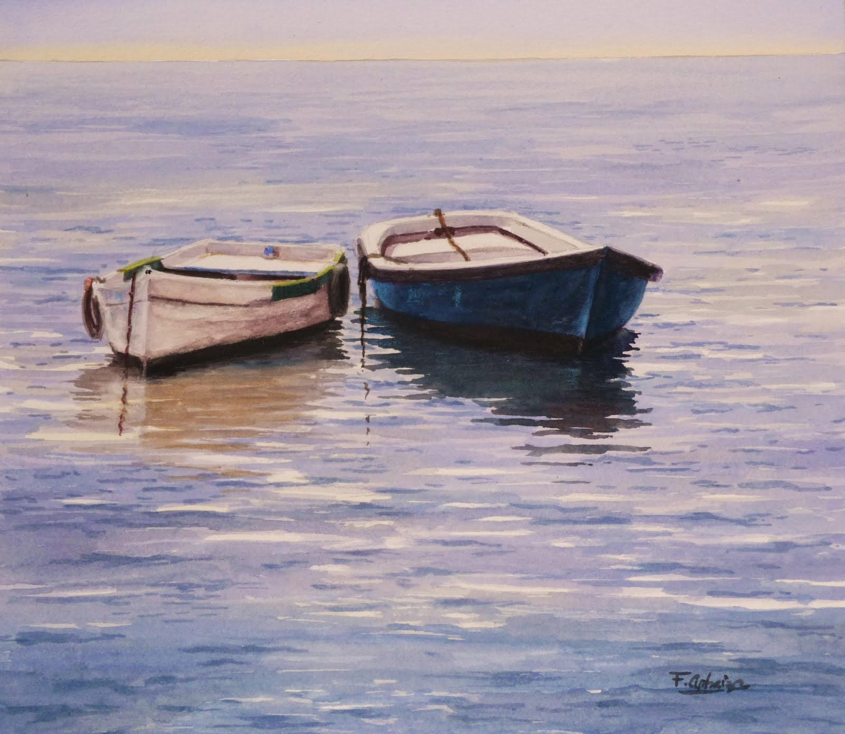

Slide 37


Diseño
María Teresa Espín
2012

Slide 38



Slide 39



Accede a la sección que desees desde aquí:
Propia Creación
De la Red
Dedicatorias | Fechas Especiales | Graciosos
Historia y Arte | Lugares | Musicales
Naturaleza y Ciencias | Política | Reflexión
Religiosos | Románticos | Salud
Dedicatorias | Fechas Especiales | Graciosos
Historia y Arte | Lugares | Musicales
Naturaleza y Ciencias | Política | Reflexión
Religiosos | Románticos | Salud
Si deseas recibir pps periódicamente en tu correo electrónico subscríbete aquí:

